Slide 1
Multi-device Content Display & Smart Use of Annotation Processing
@gdigugli
@dbaeli

Slide 2
Speakers
@dbaeli
@gdigugli
Agile Team Lead
Senior Coder
Software Factory & DevOps
Développeur java depuis 1999
Architecte pour
ILOG - IBM
librairie graphique 2D
moteur de règles
Prima-Solutions
plate-forme de services pour J2EE
code génération de modèle métier

Slide 3
What we’ll build today
@gdigugli
@dbaeli

Slide 4
Multi device webapp display
Website / Mobile
Multiple Languages
Live Content source
Code and content governance

Slide 5
Behind the scene
@gdigugli
@dbaeli

Slide 6
APT in a nutshell
@gdigugli
@dbaeli

Slide 7
APT for dummies
Annotation Processing Tool
Kind of old-school pre-processing
Based on Annotations
@Retention(RetentionPolicy.SOURCE)
When you need code generation based on your code

Slide 8
APT Processors
Processor API
Code parsing similar to Reflection
No need for compiled code
Some limitations
FileObject : a future generated file

Slide 9
APT Companions
Dependency Injection
java.util.ServiceLoader (META-INF/services)
JEE injection, Spring, Guice, …
Templating engine
Generate java files (or others)
Lightweith from ant
Your Imagination !

Slide 10
APT Usage
Javac built-in command
Maven integration
IDE integration
Sample dedicated builder
To commit generated code or not ?

Slide 11
Appeler APT depuis la ligne de commande javac
javac
-cp $CLASSPATH
-proc:only
-encoding UTF-8
-processor $PROCESSOR
-d $PROJECT_HOME\target\classes
-s $PROJECT_HOME\target\generated-sources\apt
-sourcepath $SOURCE_PATH
-verbose
$FILES
-proc:none
fqcn des
implémentations
optionnel

Slide 12
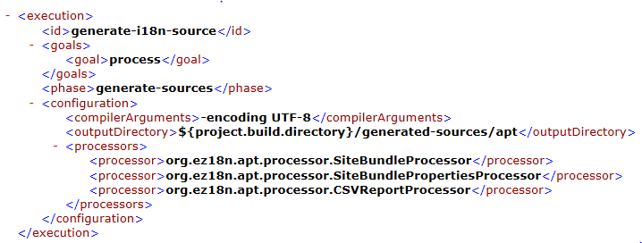
Appeler APT depuis maven
Le plugin maven-compiler avec des options passées « à la main »
Le plugin org.bsc.maven:maven-processor-plugin (google code)

Slide 13
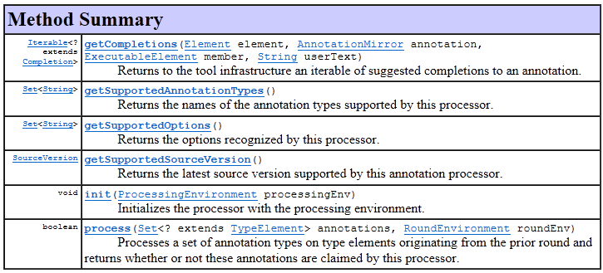
L’API javax.annotation.processing
Interface Processor et classe AbstractProcessor

Slide 14

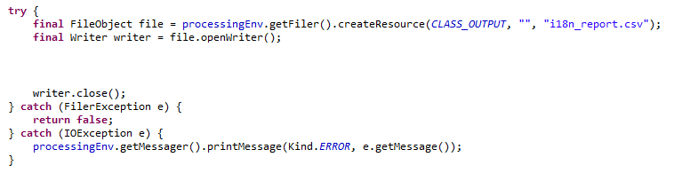
Exemple de processor
@SupportedAnnotationTypes pour déclarer l’annotation cible
Créer un FileObject pour écrire du contenu

Slide 15
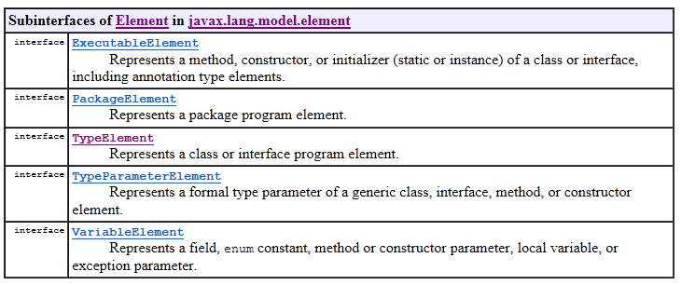
Meta modèle d’un fichier source java
Quelques sous type d’Element que l’on caste en fonction de Element.getKind()

Slide 16
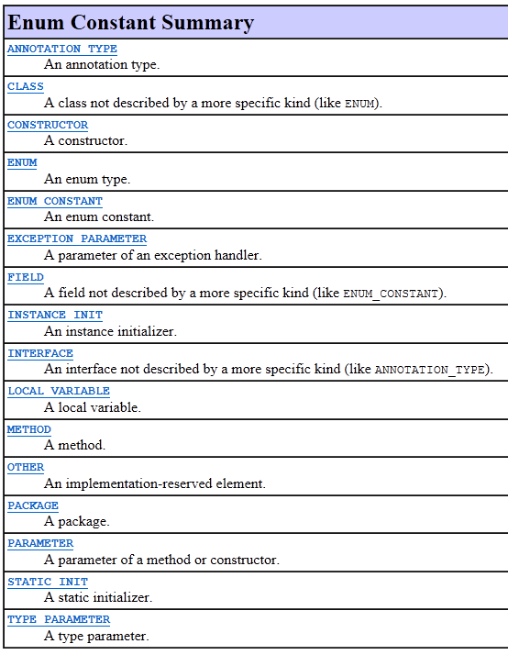
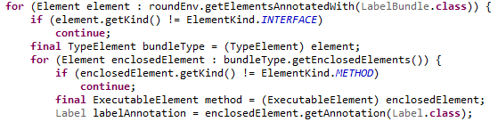
Méta modèle d’un fichier source

Slide 17
Comparaison avec java.lang.reflect
Java.lang.reflect | Javax.annotation.processing
java.lang.Class | TypeElement
Constructor | ExecutableElement
Field, Parameter | VariableElement
Method | ExecutableElement
java.lang.Package | PackageElement
NO Class.newInstance()
NO instanceOf, NO isAssignable()
NO getConstructor, getMethod, …
Impossible de tester l’arbre d’héritage lorsqu’on navigue dans le source d’une classe

Slide 18
Ca sert à quoi ?
Injecter des patterns répétitifs et complexes
Générer des factories, des singletons
Générer des délégations avec du code de management
Assertions
Sonde JMX
Transaction
Gestion des data sources
Générer des rapports sur du code
Tables de références
Requêtes SQL embarquées dans le code java

Slide 19
Pattern avec injection – je fais un framework
Annoter des beans ou des interfaces
Générer les implémentations ou les proxy
Injecter les implémentations
Générer les descripteurs pour le framework d’injection ou utiliser un classpath scanneur
Le code client ne doit pas avoir de références sur le code généré
Possibilité de mixer le code généré avec des annotation interprétées à runtime
Utiliser les conventions de nommage des classes cibles et la réflection

Slide 20
Analyse et transformation de code vers des fichiers plats
Générer des fichiers pour le tableurs
Cartographie des @Deprecated dans une base de code volumineuse
Données métiers pour de la documentation : les constantes de toutes les énumérations d’un modèle métier
Générer des fichiers properties
Configuration de l’application pour le staging (développement/recette/production)

Slide 21
DSL avec des annotations
Ajouter des annotations qui paramètrent un pattern complexe
Par exemple: le pattern pour des MBeans en ajoutant des méthodes de moyenne ou de dérivée en fonction du temps sur les sondes primitives
Le code client référence directement le code généré
Le code généré ne peut pas être utilisé dans le même module
requière une modularisation soigneuse

Slide 22
No limit …
Tentation de générer trop de patterns
Un plugin APT est difficile à maintenir
Les tests unitaires sont complexes à écrire
Chronophage à debugger
Parfois plus de complexité dans un processeur APT que de maintenir un pattern à la main
Peu de références ou de support
Outillage inexistant pour le templating du code à générer
Penser à utiliser freemarker ou velocity

Slide 23
Compilation : une ou deux passes ?
Une passe
Le plugin APT s’exécute dans la même exécution que la compilation des sources java ‘statiques’
Le code source apparait directement sous forme de bytecode (.class)
Difficile à debugger en cas de soucis
Deux passes
On exécute javac en mode proc:only
Puis une deuxième fois en mode proc:none avec les sources générées dans le sourcepath
Le debug devient possible sur le code généré

Slide 24
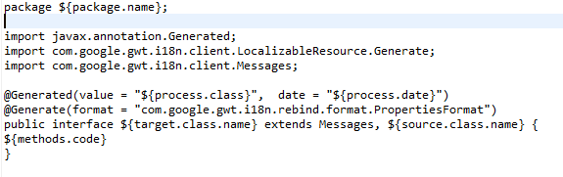

Templating
A votre guise !
Respecter l’indentation classique java si vous travaillez en ‘deux passes’
Un petit moteur de template tient dans une classe
Moteur de macro de apache ant

Slide 25
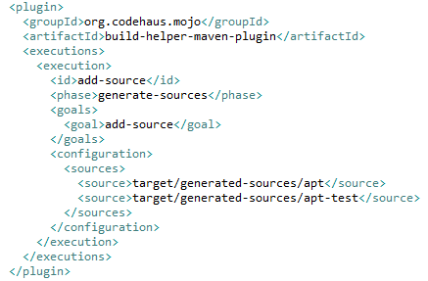
APT dans mon IDE
La plupart des IDE sont configurés avec javac en mode proc:none
Les IDE sont souvent configurable pour activer le mode de compilation ‘une passe’
Aucun support pour le mode ‘deux passes’
En mode ‘deux passes’ : penser à configurer le répertoire de sources générées dans les projets de l’IDE

Slide 26
Ez18n hands on
@gdigugli
@dbaeli

Slide 27
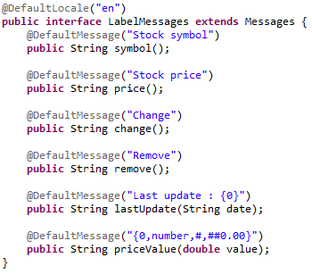
Introduction à i18n avec GWT
N’oublier pas le meta tag
<meta http-equiv="content-type" content="text/html; charset=UTF-8">
Ajouter les fichiers de localisation
LabelMessages_de.properties
Charger la classe
GWT.create(LabelMessages.class);
https://developers.google.com/web-toolkit/doc/latest/DevGuideI18n

Slide 28
Les ResourceBundles du JDK
java.util.ResourceBundle
La classe qui charge les fichiers properties en fonction de la locale (par défaut ou en paramètre)
java.util.Locale
L’objet qui désigne la langue courante avec laquelle on charge les resources internationnaliéses
Convention de nommage pour les fichiers de traduction
StockWatcherConstants_en_EN.properties
Langue
Pays

Slide 29


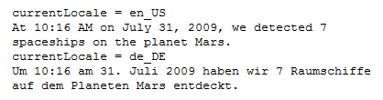
Les MessageFormat du JDK
Inclure les « formats » dans le ResourceBundle
Oblige à manipuler un MessageFormat pour évaluer l’expression en passant ses paramètres via un tableau
Gère automatiquement le formatage des paramètres en fonction de la locale (nombre, date)
Pluralisation, paramètre optionnels …
http://docs.oracle.com/javase/tutorial/i18n/format/messageFormat.html

Slide 30
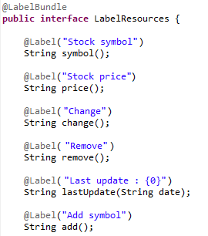
Comment aligner les deux mondes
On ajoute notre propre interface inspirée du pattern GWT
@Label remplace @DefaultStringValue (GWT)
@LabelBundle sert de trigger pour des processeurs APT
Les processeurs APT vont générer:
le pattern GWT
une implémentation équivalente basée sur MessageFormat et ResourceBundle

Slide 31
Bénéfices d’une approche unifiée
Les messages sont gérés indifféremment pour du code serveur, JSP, servlet et pour le code GWT client
Le pattern est beaucoup plus agréable que le pattern par défaut J2SE
Le développeur ne maintient plus de fichiers properties pour la locale par défaut de l’application

Slide 32
Pattern implémenté

Slide 33
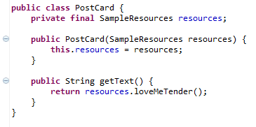

Injection “à la CDI” des bundles
Afin de permettre l’utilisation indifféremment des deux implémentations, il faut passer l’interface @LabelBundle aux constructeurs des objets utilisant les messages

Slide 34
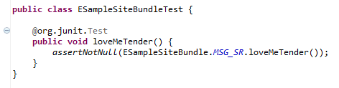
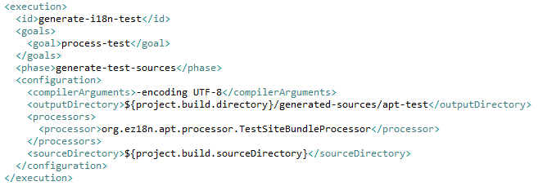
Tests JUnit
On peut également générer des vérifications sur les labels sous forme de test JUnit:
un autre processeur d’annotation génère une série d’assertion vérifiées à chaque modification de l’interface

Slide 35
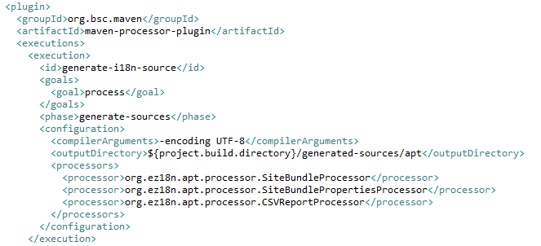
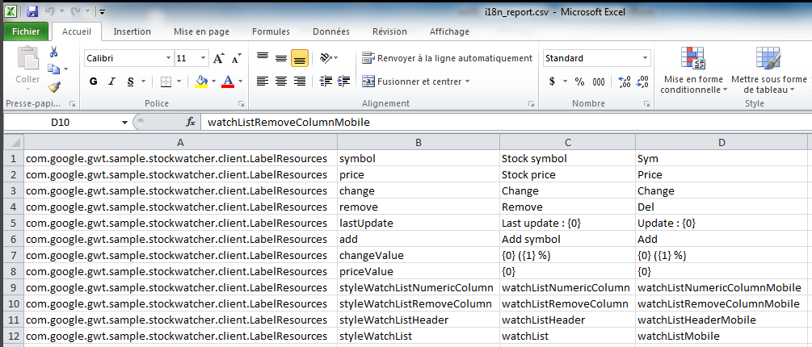
Rapport CSV des clés i18n

Slide 36
Application web multi écran
Un seul code
Une version browser mobile
Une version browser desktop et tablettes
Une CSS custom pour le mobile
Des libellés simplifiés
Certains widgets customisés
Boite de dialogue
Sélection des dates

Slide 37
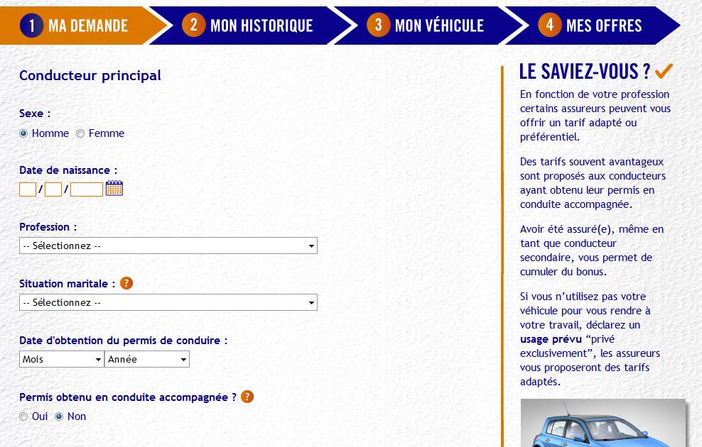
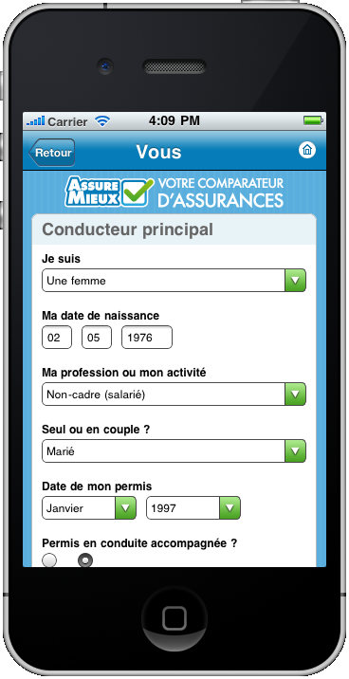
mobile et desktop

Slide 38
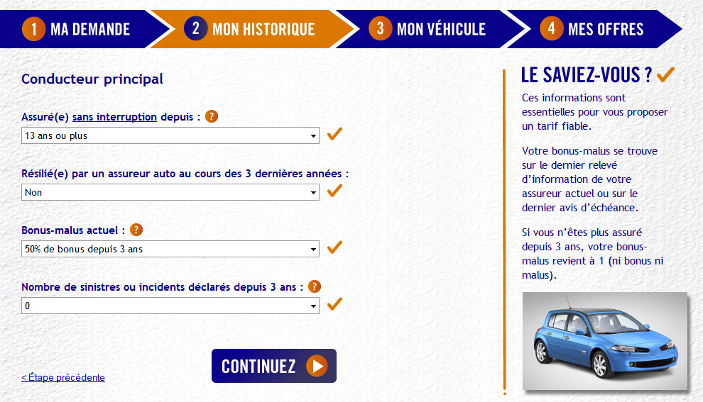
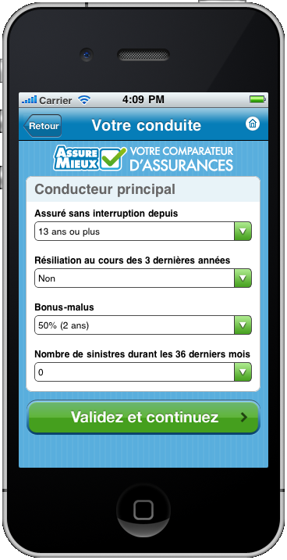
mobile et desktop

Slide 39
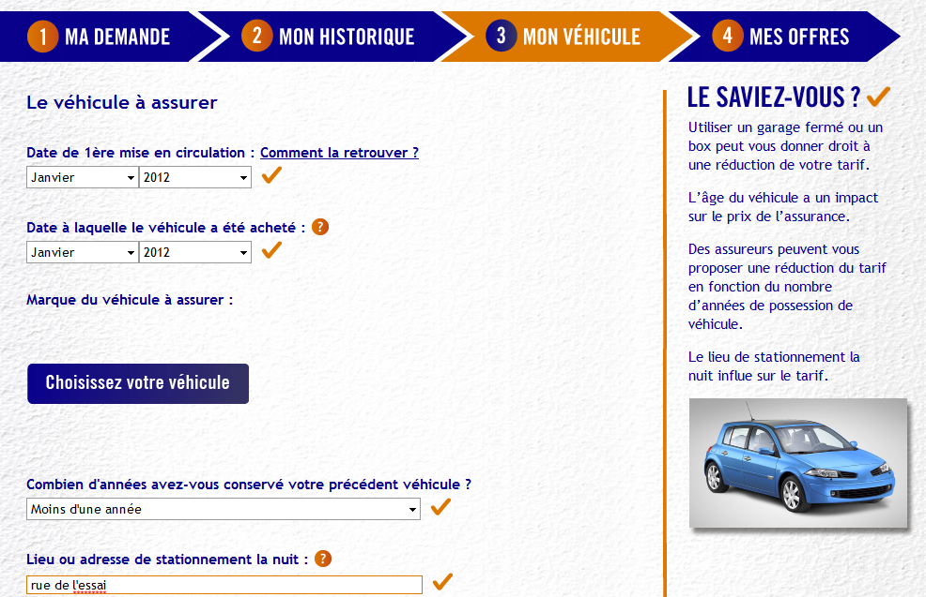
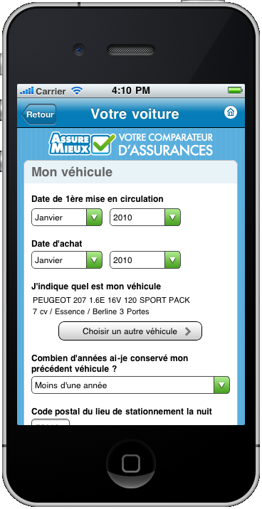
mobile et desktop

Slide 40
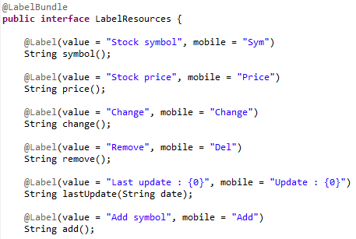
On enrichit encore un peu le pattern !

Slide 41
Deferred Binding GWT kesako ?
Mécanisme pour générer plusieurs version du code à la compilation
ca prend du temps ☹
GWT génère une permutation par browser supporté, mais on peut enrichir en fonction de différents paramètres
user-agent
locale du client
custom
GWT.create(LabelRessources.class);

Slide 42
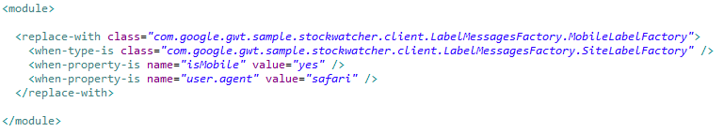
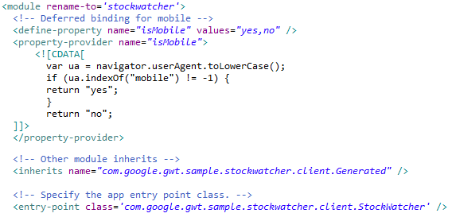
Une nouvelle permutation GWT pour les clients mobiles

Slide 43
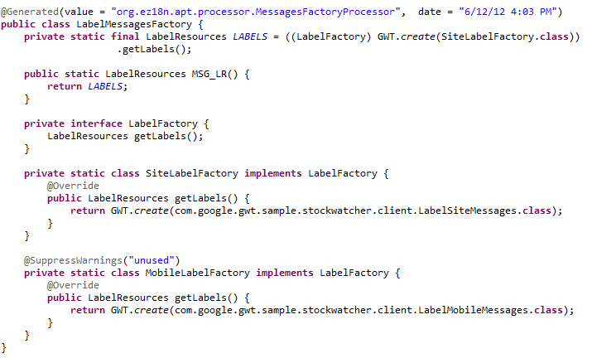
Injection des resources mobile et desktop avec GWT

Slide 44
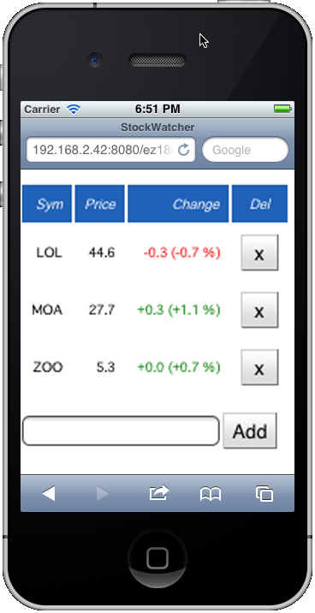
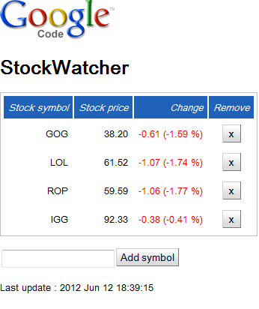
Demo StockWatcher
http://localhost:8080/ez18n/

Slide 45
Idée 1 Tests JUnit de l’orthographe
Améliorer le pattern de test unitaire
implémenter une vérification orthographique sous forme de tests JUnit
Utiliser Jazzy et les dictionnaires d’OpenOffice
http://jazzy.sourceforge.net/

Slide 46
Idée 2 JSR pour ResourceBundle 2.0
Qualité et efficacité du pattern GWT est applicable au JDK
Proposer une annotation standard pour @Label
Proposer des processeurs APT standard qui génèrent un pattern semblable à celui présenté
Injection du pattern avec ServiceLoader pour éviter toute adhérence au code généré
utilisable en mode ‘une passe’

Slide 47
i18n mon amour
@dbaeli
@gdigugli

Slide 48

ISO-8859-1 Au secours !
Japonisation d’un serveur J2EE
Pas de police supportant Unicode
Impossible de vérifier l’affichage
Installation IBM DB2 écrans side by side
Installation d’un windows Japonais
Avant UTF-8 c’était l’enfer

Slide 49
Téléphone japonais
Localisation d’un Modèle UML
Traducteur Japonais via excel
Incapacité de vérifier les traductions
Allez retours de 10j
Décallage avec les releases
Contrôle du vocabulaire métier
Besoin d’externalisation
Finalisation à postériori par le client

Slide 50

Gruyère international
Localisation d’un projet Open Source d’envergure
15 langues, support RTL
Plusieurs milliers de mots
Jamais complet
Impossible de faire un devis
Traduction à la rache dans les .properties

Slide 51
i18n ?
Tout simplement : internationalisation
Origine probable : Un employé de DEC appelé Scherpenhuizen a eu comme compte e-mail S12n et le virus de la contraction est né.
Localization (l10n) idem.

Slide 52
I18n, l10n
Internationalisation (i18n)
Adapter son logiciel à de l’externalisation de textes
Passe généralement par un moteur
Localisation (l10n)
Ajout de certaines langues dans le logiciel
Activité de traduction

Slide 53
Le champ d’action
Textes
Sens de lecture (RTL, LTR)
Ponctuation (espaces, guillemets)
Formats d’affichage
Dates
Nombres
Monnaies

Slide 54
Pour le fun : Les Guillemets
“Citation” en Anglais.
« Citation » en Français (avec espace)
”Quotes” in Finnish.
„Quotes” in Polish.
「Quotes」 in Japanese.
„Quotes“ in Allemand.
„Quotes‟ in Hollandais.

Slide 55
I18n en Java
RessourceBundle
ResourceBundle bundle = ResourceBundle.getBundle("example“, Locale.FRENCH);
example.properties, example_en.properties, example_en_US.properties
Locale locale = request.getLocale(); ( Servlets )
MessageFormat, DateFormat, NumberFormat

Slide 56
MessageFormat
Exemple : {1,number,$#,##}
Les quotes sont des caractères d’échapement
Formattage conditionne
NIH Syndrome (SVP le faites pas à la main)
{0,choice,0# no files|1# one file|1< {0,number,integer} files}

Slide 57
Démo
Old Style i18n
Non UTF-8 Hell !!!

Slide 58
Exemples
ez18n-oldstyle/src/main/org/ez18n/sample/
OldFashionSample
Default Locale
FR, JA, mécanisme par défaut
Format des fichiers .properties
Ancienne gestion des fichiers
Possibilité d’extension via classpath & zip

Slide 59
The Absolute Minimum Every Software Developer Absolutely, Positively Must Know About Unicode and Character Sets (No Excuses!) - Joel on Software 2000
http://french.joelonsoftware.com/Articles/Unicode.html

Slide 60
CE N'EST PAS SI DIFFICILE.

Slide 61
Unicode : encodé
UTF-8 : stoqué
Plain Text : oublié

Slide 62
Le minimum
Ca n'a aucun sens
d'avoir une chaîne de caractères
sans savoir quel encodage elle utilise.

Slide 63
Encodings
Java
\u3053\u3093\u306b\u3061\u306f\u3001\u4e16\u754c\uff01
Encoding du fichier et option –Dfile.encoding=UTF-8
Html
&#x00AD;

Slide 64
Idées au passage
Pseudo Localisation
Ajout d’un caractère devant toutes les traductions
\u540d : 名 (veut dire Nom)
Vérifier la localisation de votre application
Rechargement des resources
ResourceBundle.clearCache();

Slide 65
Des outils
Native2ascii
org.apache.commons.lang3.CharUtils
unicodeEscaped(char)
isAscii(char)
java.lang.Properties
Intellij Idea
auto native2ascii & mode ResourceBundle
Un bon éditeur de texte (hexa, encoding)

Slide 66
i18n for ever !
@dbaeli
@gdigugli

Slide 67
Besoin de gouvernance
Gestion de plusieurs langues
Maintenance par les développeurs
Externalisation à des traducteurs
Intégration et synchronisation
Accepter corrections tardives

Slide 68
Externaliser l’Internalisation!
Les langues non maitrisées par l’équipe
Fichier excel ?
Ok mais on intègre comment ?
Gestion de source ?
Outils de gestion de localisation
http://www.i18nguy.com/TranslationTools.html
Built-in IDE
Edition simultanée de .properties

Slide 69
Vraiment pas satisfaisant
Trop proche du code source
Cycle de vie très différent
Perturbations de l’équipe R&D
Il faut trouver autre chose !

Slide 70
Not Invented Here - NIH
D’autres solution ?
Talend/Bonita : « Babili » - PHP Self-made
http://www.bonitasoft.org/translations
Altassian Translations - Interne
https://translations.atlassian.com
Pootle : LifeRay – Open Source …
http://translate.liferay.com
http://translate.sourceforge.net

Slide 71
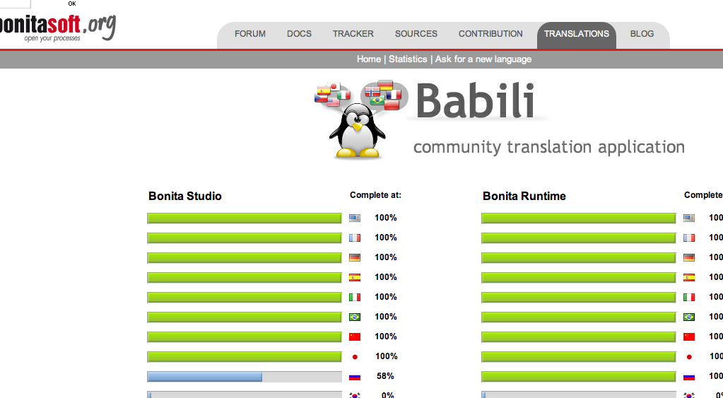
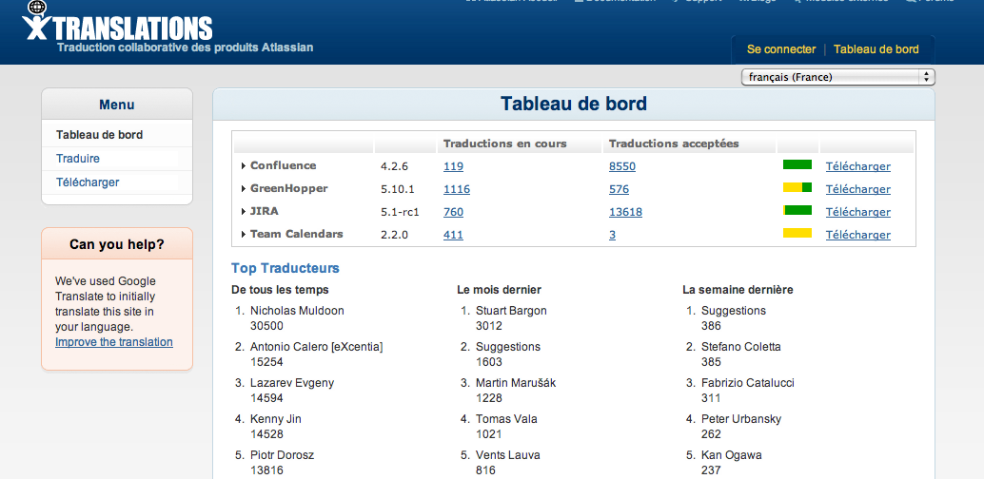
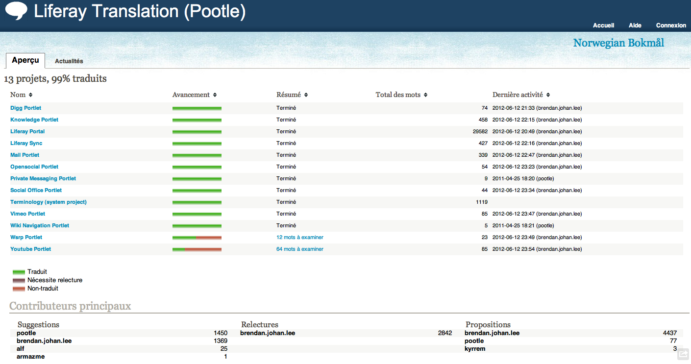
Babili : bonita / talend
Atlassian Translations
Poolte

Slide 72
Et arrive le crowd sourcing
Site web ouvert
Contribution simple
Workflow de validation (editeurs, contributeurs)
Statistiques
% de couverture
Traductions validées
Qualité de la traduction

Slide 73
Des exemples
Babili
http://www.bonitasoft.org/translations
Crowdin.net
http://crowdin.net/project/ez18n-demo

Slide 74
Aides à la traduction
Savez-vous qu’on peut savoir si vos textes seront durs à traduire ?
Démo
http://www.languagetool.org

Slide 75
Le sommet de l’iceberg
Google Translate
http://translate.google.com
Mais derrière
http://translate.google.com/toolkit

Slide 76
Merci ! Just Fork it @github !
https://github.com/dbaeli/ez18n

